Slide 1
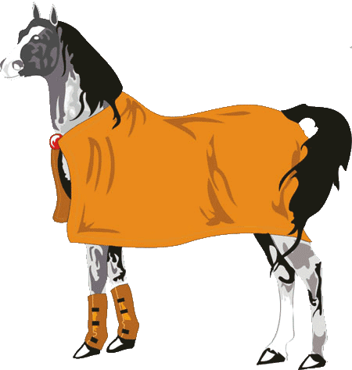
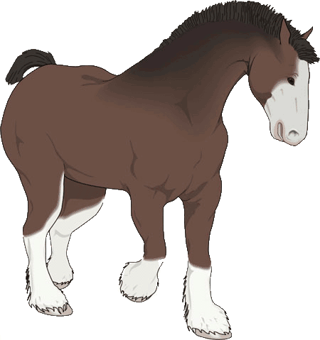
Самые дорогие лошади в мире
www.zooclub.ru
Лошади высоко ценились во все времена и во всех странах мира. Чистокровные скакуны и сейчас нередко стоят огромных денег.
Notes:
http://zooclub.ru/samye/dorogie_loshadi_v_mire.shtml

Slide 2
Шариф Дансер

Slide 3
Самая дорогая лошадь, а точнее конь, Шариф Дансер (Shareef Dancer). Владелец оценил подающего надежды коня в 40.000.000$. Однако сын двух многократных чемпионов не оправдал ожиданий нового владельца. Шариф Дансер не победил ни в одном соревновании после его продажи.
Notes:
http://zooclub.ru/samye/dorogie_loshadi_v_mire.shtml

Slide 4
Грин Манки

Slide 5
Жеребец чистокровной верховой Грин Манки (Green Monkey) – на текущий момент самая дорогая лошадь 21 века. На аукционе, состоявшемся в 2006 году, этот двухлетний скакун был продан за 19.200.000$. На тот момент конь не имел собственных побед, но мог похвастаться победами своих родителей, трехкратных чемпионов различных соревнований.
Notes:
http://zooclub.ru/samye/dorogie_loshadi_v_mire.shtml

Slide 6
Аннихелейтор

Slide 7
Жеребец по кличке Аннихелейтор (Annihilator) был продан в 1989 году за 19.000.000$. Его отличительной особенностью был великолепный шоколадный окрас, красивая грива и отличная скорость.
Notes:
http://zooclub.ru/samye/dorogie_loshadi_v_mire.shtml

Slide 8
Сиэтл Дансер

Slide 9
Сиэтл Дансер (Seattle Dancer) – чистокровный английский скакун. В 1985 году этот конь был выставлен на аукционе со стартовой ценой 13 миллионов долларов. Конечно же, родители жеребца были чемпионами различных международных соревнований.
Notes:
http://zooclub.ru/samye/dorogie_loshadi_v_mire.shtml

Slide 10
Секретариат

Slide 11
Секретариат (Secretariat) – легендарный чистокровный английский жеребец, который сумел принести своим владельцам доход и после смерти. В 1972 году владелица двухлетнего Секретариата синдицировала его на сумму 6,08 млн. долларов. В середине 70-х годов этот уже многократный победитель соревнований и рекордсмен стоил дороже собственной статуи из чистого золота.
Notes:
http://zooclub.ru/samye/dorogie_loshadi_v_mire.shtml

Slide 12
Пайн чип

Slide 13
Конь по кличке Пайн Чип (Pine Chip) был продан за 4.000.000$, что неудивительно, ведь на начало 21 века (2000 г) он являлся рекордсменом среди рысаков и иноходцев на дистанции 1 миля. Пайн Чип преодолел ее за 1,51 минуты (рекорд 1994 г, США).
Notes:
http://zooclub.ru/samye/dorogie_loshadi_v_mire.shtml

Slide 14
сардар

Slide 15
Чистокровный верховой жеребец Сардар – многократный чемпион, рекордсмен и один из самых дорогих жеребцов в мире (3,5 млн долларов США). На счету этого коня, как минимум, восемь рекордов, в их числе лучшее время на дистанции в 1500 м (1.30,0 с), которое Сардар показал в 2-х летнем возрасте на соревнованиях 1965 года, проходивших в России.
Notes:
http://zooclub.ru/samye/dorogie_loshadi_v_mire.shtml

Slide 16
Бельгийский тяжеловоз

Slide 17
Конь по кличке Силач – тяжеловоз бельгийской породы. В 1917 году его приобрел австралийский строитель И.Гуд за 47500 долларов. Силач и сегодня самый дорогой тяжеловоз в истории.
Notes:
http://zooclub.ru/samye/dorogie_loshadi_v_mire.shtml

Slide 18
сметанка

Slide 19
Сметанка – арабский скакун. Он был куплен за 60000 рублей, но было это в 1774 году. Для того времени такая сумма была просто огромной. Сметанка был очень красивого окраса, благодаря которому и получил свою кличку. Стоит также отметить, что купил коня сам граф Орлов. В последствие Сметанка стал одним из родоначальников орловской рысистой породы.
Notes:
http://zooclub.ru/samye/dorogie_loshadi_v_mire.shtml

